Slide 1



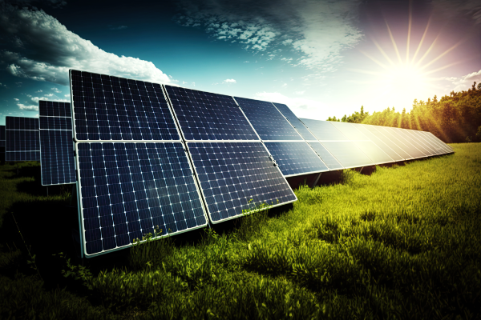
Využití solárních panelů pro nahrazení spalovacích agregátů
Autor bakalářské práce: DOMINIK SALÁK
Vedoucí bakalářské práce: Ing. Martin Podařil, PhD., Ph.D.
Oponent bakalářské práce: Ing. Tereza Širhalová
BAKALÁŘSKÁ PRÁCE

Slide 2

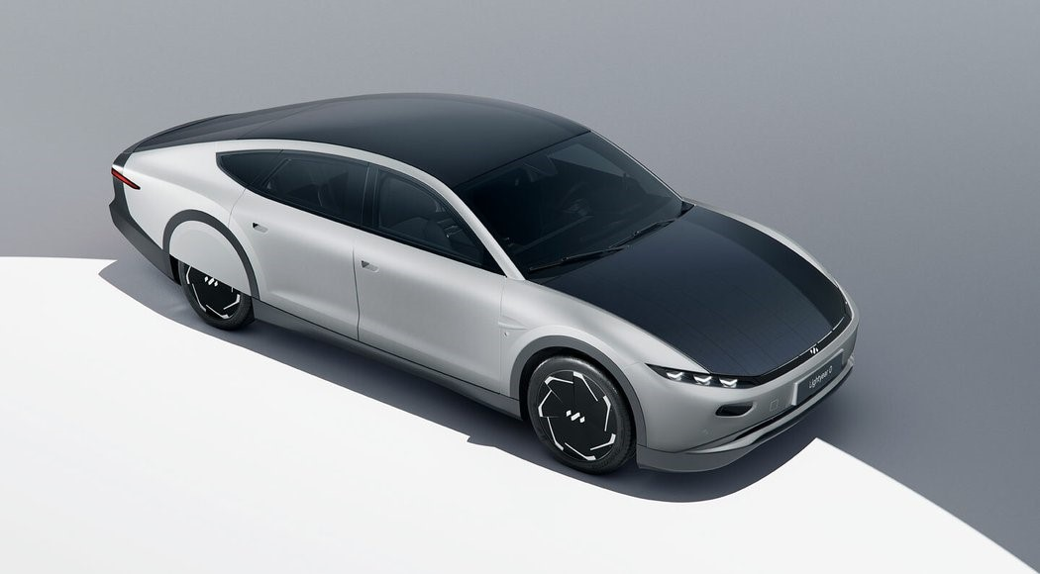
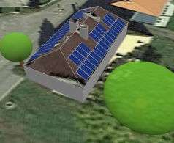
Motivace a důvody k řešení daného problému
Spolupráce s firmou Dorsima s.r.o.
Využití solární energie
Životní prostředí

Slide 3
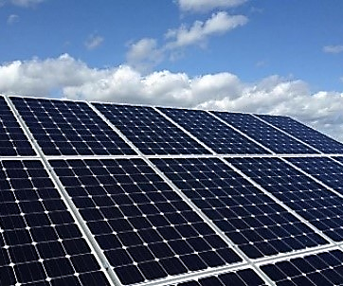
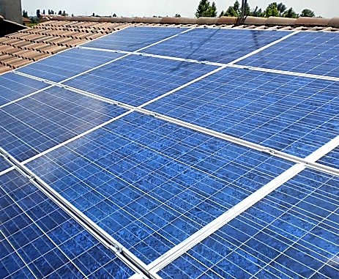
Cíl práce
Cílem závěrečné práce je vytvoření komparativní studie vybraných typů solárních panelů s cílem nahrazení spalovacích agregátů.

Slide 4
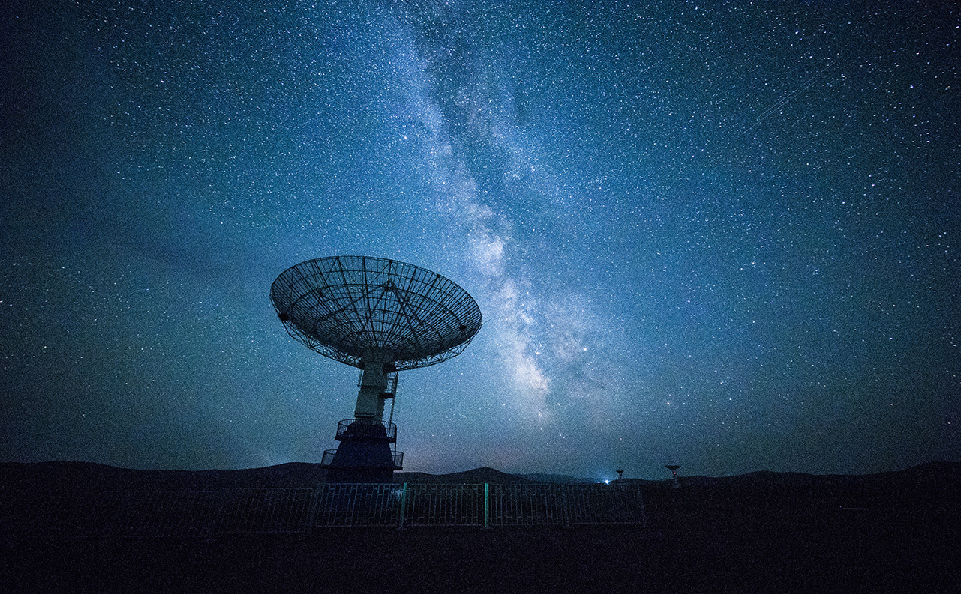
Hypotézy a výzkumné otázky
Které solární panely jsou nejideálnější pro nahrazení spalovacích agregátů
Je možné nahradit spalovací agregáty
Jaký dopad mají solární panely na životní prostředí

Slide 5
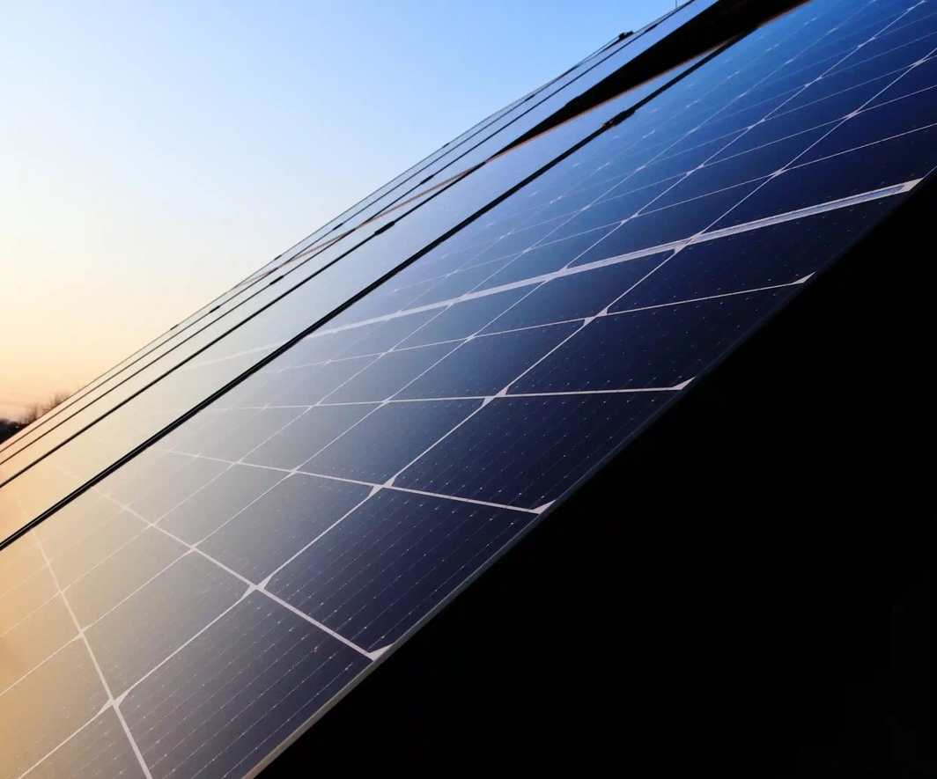
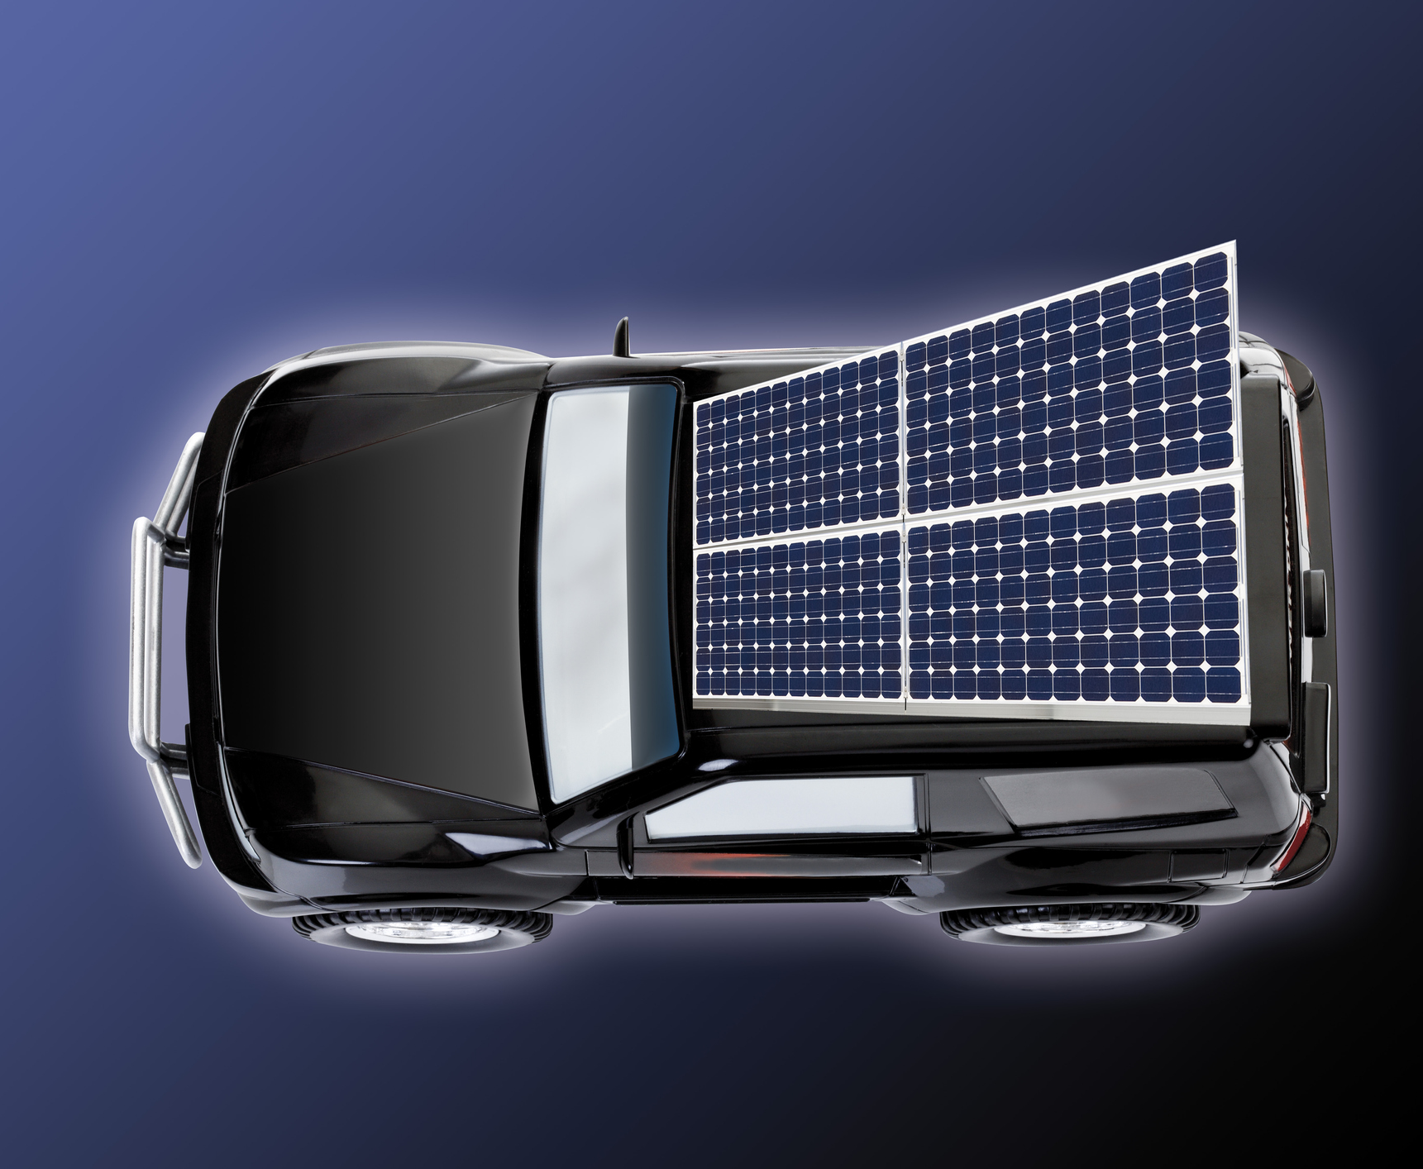
Použité metody
Seznámení se samotnou problematikou solárních panelů
Vytvoření plánu pro nahrazení spalovacích agregátů
Komparativní studie jednotlivých solárních panelů

Slide 6

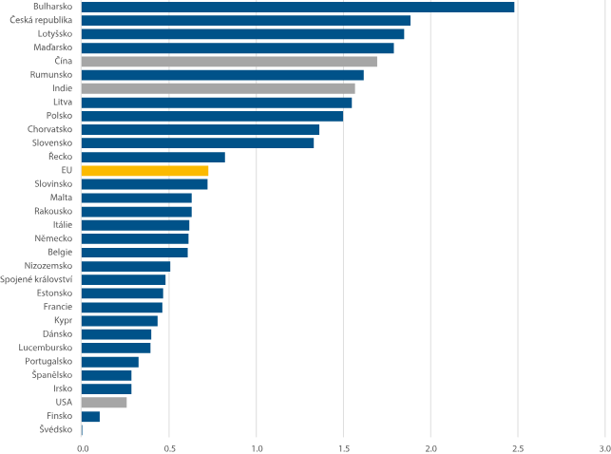
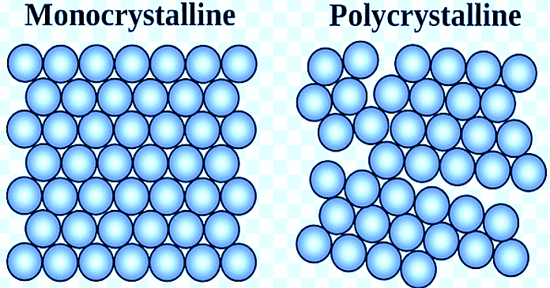
Výsledky
Monokrystalické panely | Polykrystalické panely
Dražší | Levnější
Vyšší výkon | Méně Účinné
Solární články mají černý odstín | Solární články mají namodralý odstín
25+ let | 25+ let
Nižší teplotní koeficient/silnější při změnách teploty | Vyšší teplotní koeficient/méně účinný při změnách teploty

Slide 7
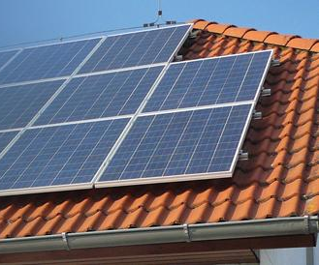
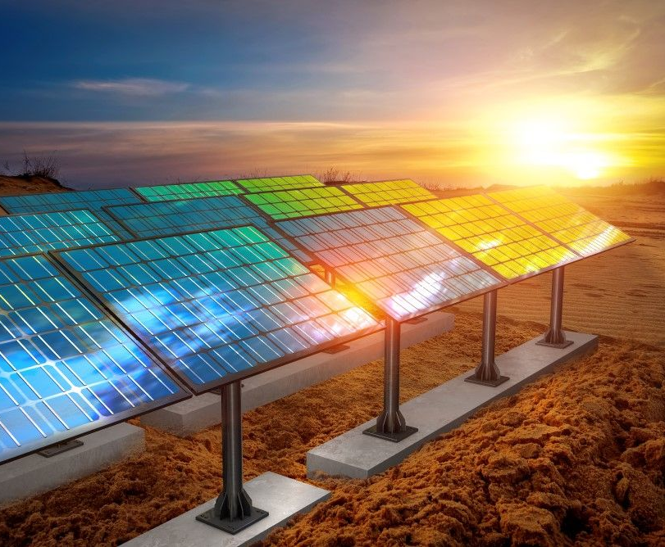
ZÁVĚR
Využití solárních panelů
Fotovoltaické zařízení
Detailní studie posuzování jednotlivých tipů solárních panelů

Slide 8
dotaz oponenta
Je možné používání vozidel na solární pohon v oblastech za polárním kruhem, kde je část roku naprosté minimum slunečno svitu přes den? Zabýval se již nějaký výzkum touto problematikou?

Slide 9
DĚKUJI ZA POZORNOST

